Slide 1
Anmeldetool GSO Marketplace

Slide 2
Inhalt
Aufgabenstellung
Planungsergebnisse
Software Engineering
Systemarchitektur
Entwicklungsschritte
Projektsteuerung
Soll-Ist-Vergleich
Projektergebnis

Slide 3
Aufgabenstellung

Slide 4
Planungsergebnisse

Slide 5
Software Engineering

Slide 6
Systemarchitektur

Slide 7
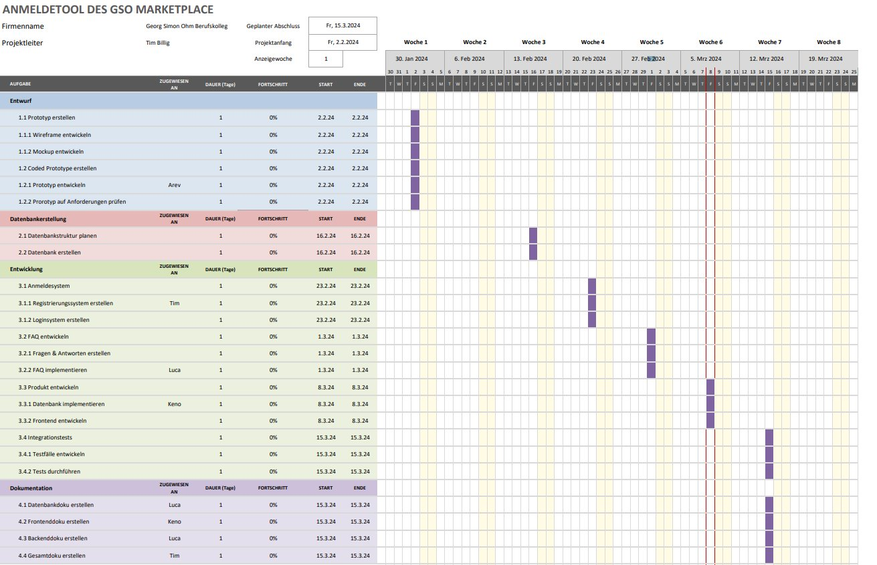
Entwicklungsschritte

Slide 8
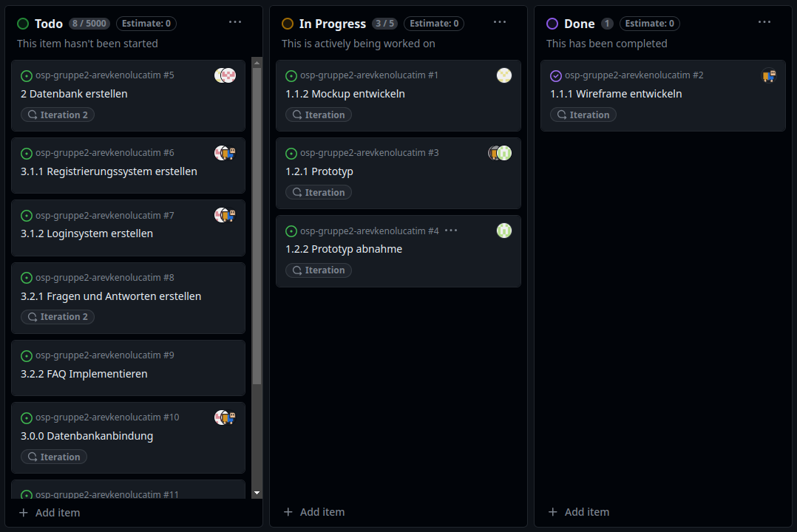
Entwicklungsschritte
Die Entwicklungsschritte wurden in einem Kanban-Board festgehalten

Slide 9
Projektsteuerung

Slide 10
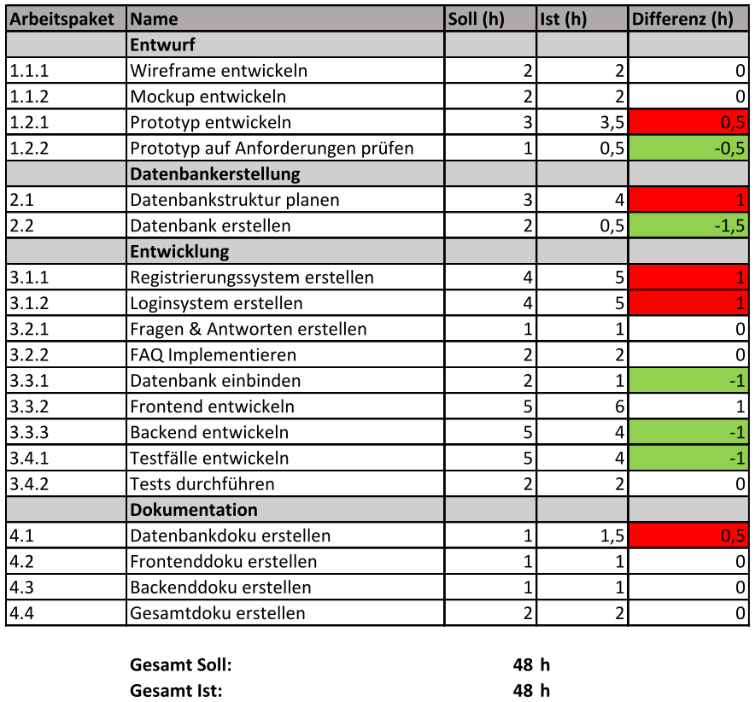
Soll-Ist-Vergleich

Slide 11
Soll-Ist-Vergleich Zeitstrahl
Start
Ende
Soll
Ist
Entwurf
Datenbank
Implementierung
Dokumentation

Slide 12
Projektergebnis

